Slide 1
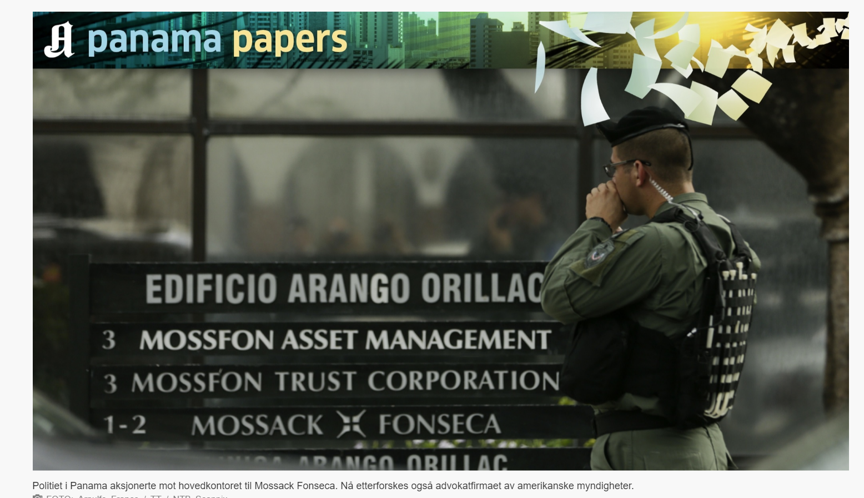
SKatteparadis – hva er det?
Professor Guttorm Schjelderup,
Norwegian School of Economics and Norwegian Center for Taxation

Slide 2
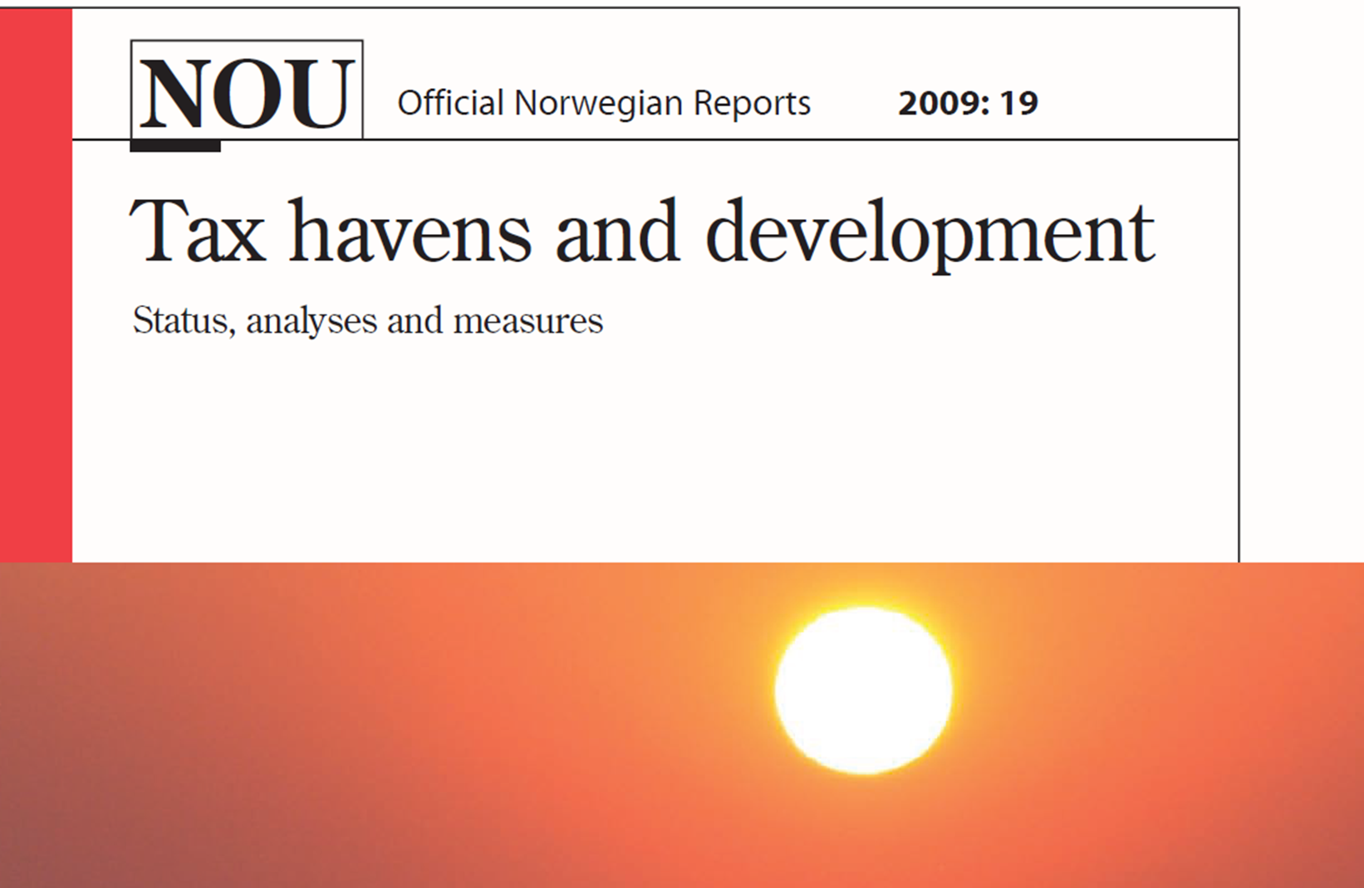
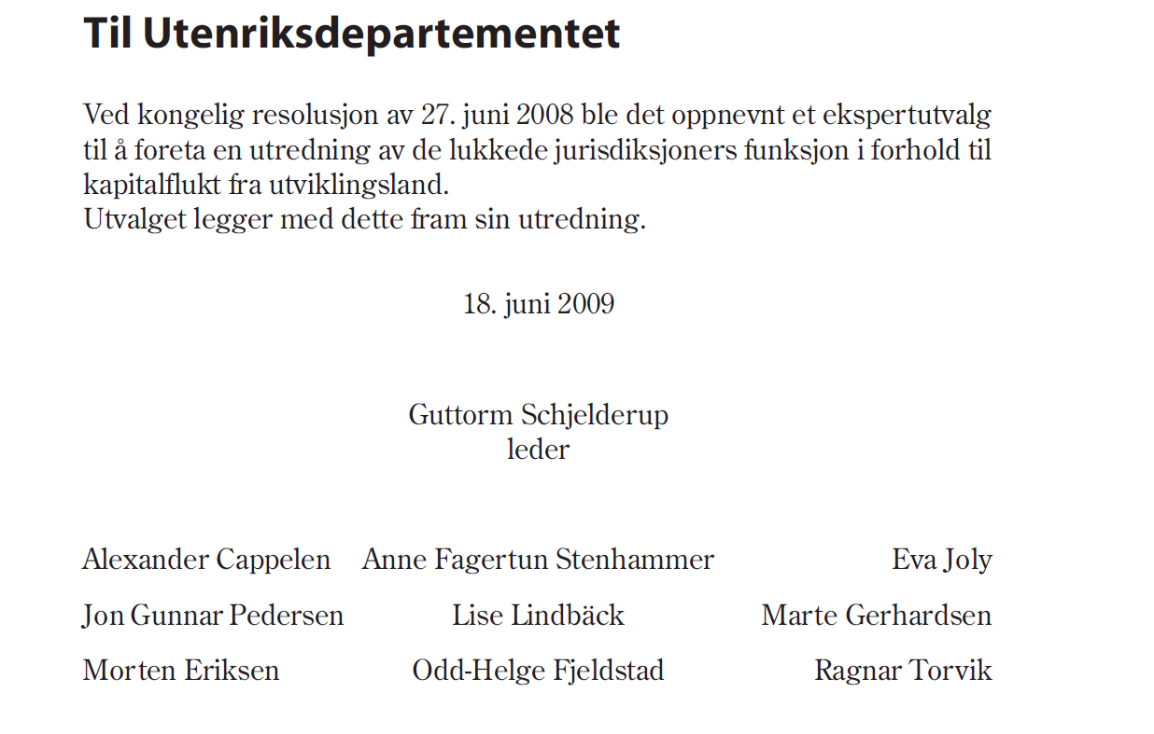
“The report played a key role in pushing for transparency and better regulations in international tax policies, shaping ongoing global initiatives like the OECD's efforts to combat base erosion and profit shifting (BEPS)”

Slide 3
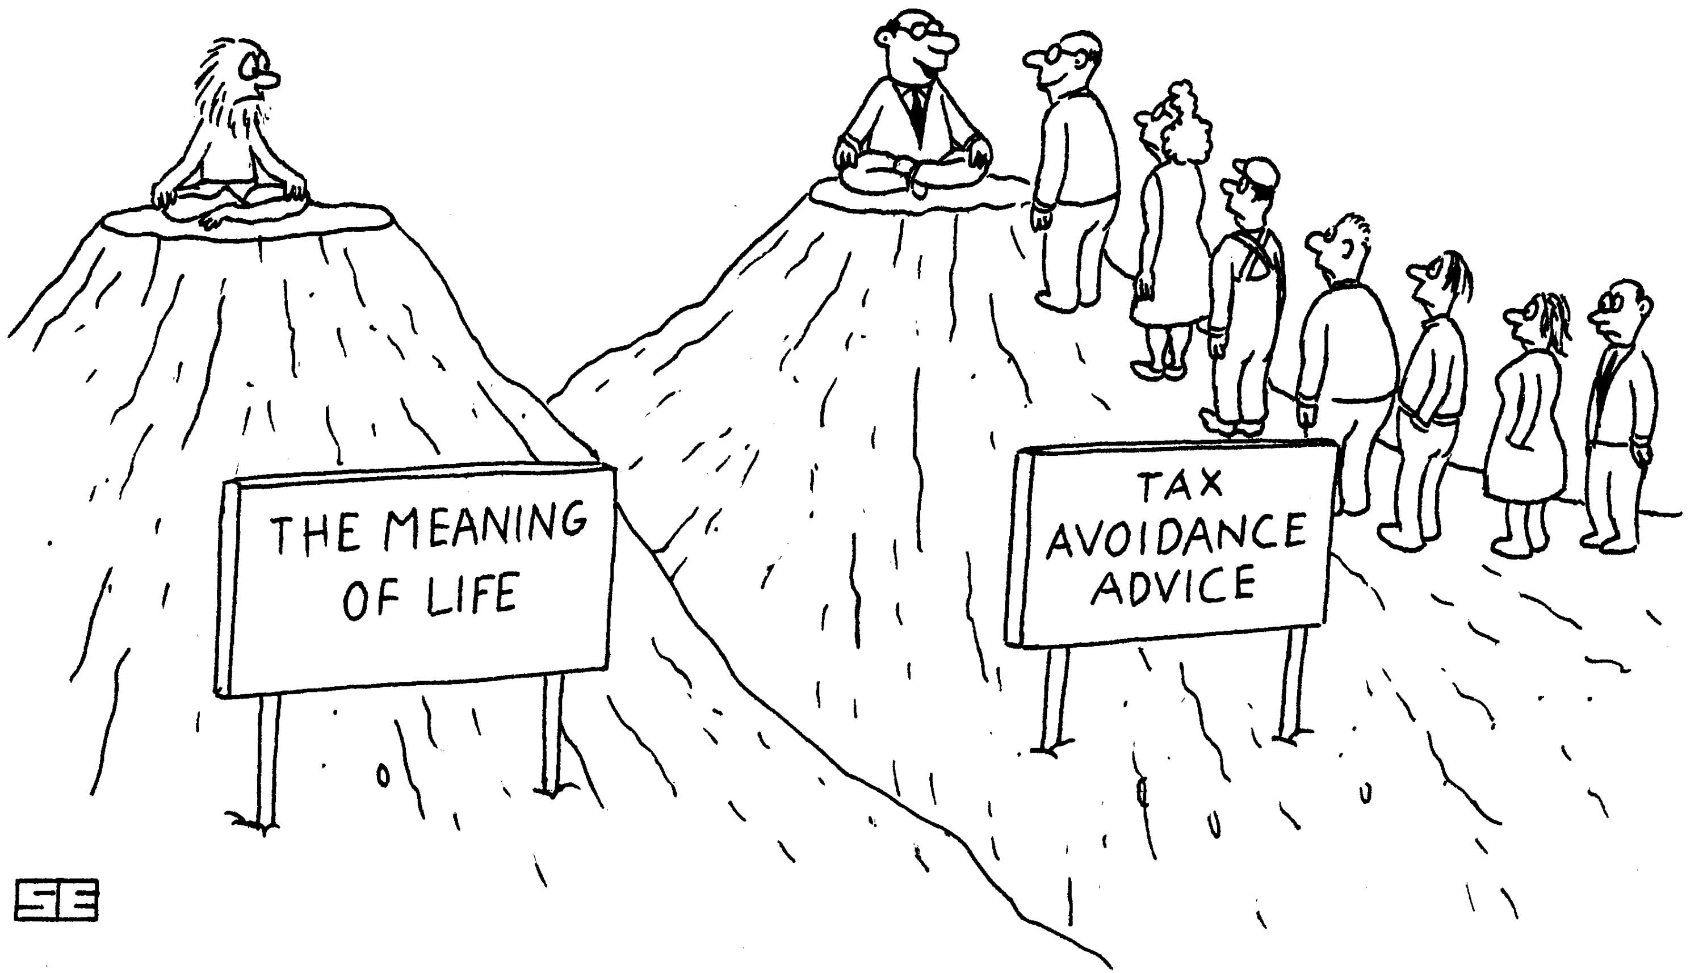
Skatteparadis eller «Offshore Financial Centre» (OFC) er
to ulike navn på den samme type jurisdiksjon.
Tax avoidance er skatteplanlegging (lovlig) mens
tax evasion er skatteundragelse (ulovlig)

Slide 4
Hva kjennetegner et skatteparadis
Ingen offisiell definisjon men både IMF og OECD hadde tidligere lister som de nå har gått vekk fra av politiske årsaker
Både IMF og OECD er organisasjoner hvor medlemslandene har vetorett så det var vanskelig å lage offisielle lister av politiske årsaker
Sivilsamfunnsorganisasjoner som Oxfam og Tax Justice Network (TJN) laget egne lister basert på ulike kriterier

Slide 5
Skatteparadiser kan være selvstendige land eller delstater av et land
Stater assosiert med betegnelsen skatteparadis kan være land eller geografiske områder med suverenitet i skattepolitikken
Geografiske område med begrenset selvråderett: Jersey, Guernsey og amerikanske delstater som for eksempel Delaware og Nevada
Selvstendige stater assosiert med betegnelsen skatteparadis er for eksempel.: Mauritius, Sveits, Luxemburg, Monaco, Liechtenstein, Panama, Caymanøyene, Jomfruøyene, Dubai etc.

Slide 6
Hva vet vi om skatteparadisene
Skatteparadisene er små stater i geografisk utstrekning med en liten befolkning (Hines 2010)
små land tjener mest på å være skatteparadis fordi selskapsregistre med mange selskaper genererer enorme inntekter per capita
Skatteparadisene har lovgivning basert på anglosaksisk rett hvor investorbeskyttelse står sterkt og bruker engelsk som forretningsspråk
I lovgivningen heter det ofte «foreign investor» fordi oppretter man selskap i et skatteparadis må man investere via dette i utlandet. Kan ikke drive lokalt i skatteparadiset.

Slide 7
Hvordan skiller skatteparadisene seg fra vanlige stater
Skatteparadis
Vanlige stater
Inngjerdet (to-delt) lovgivning
Selskapsregistre uten regnskap
Ingen revisjon. Ingen regnskaper i selskapsregisteret
Ingen kontroll av regeletterlevelse
Gunstige skattemessige betingelser hvis investorer ikke driver virksomhet i skatteparadiset
Like regler for alle (nesten)
Offentlige selskapsregistre med regnskap
Regnskapsplikt og revisjon
Oppbevaring av regnskaper i tid
Lovgivning som balanserer ulike samfunnshensyn
Straff for brudd på regler og etterlevelse

Slide 8
Inngjerdet (to-delt) skattesystem
To sett med lover: Ett for de som bor og driver i skatteparadiset og ett for utenlandske investorer som er svært gunstig
Investorer som ønsker å dra nytte av lovgivningen rettet mot dem (null skatt, ingen revisjon, ingen plikt til å levere regnskaper, hemmelighold etc) kan ikke drive fysisk virksomhet i skatteparadiset derav betegnelsen skallselskaper/postkasseselskaper.
«Revealed Preference»: var lovgivningen vekstfremmende vill den blitt anvendt lokalt. Lovgivningen er rettet mot personer bosatt i andre land og innrettet for å skape inntekter til skatteparadiset på bekostning av andre land siden ingenting skapes i skatteparadiset av de utenlandske investorene

Slide 9
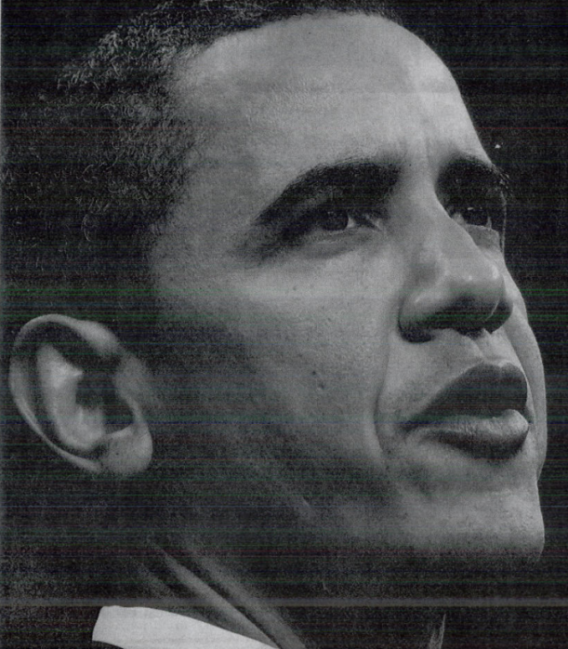
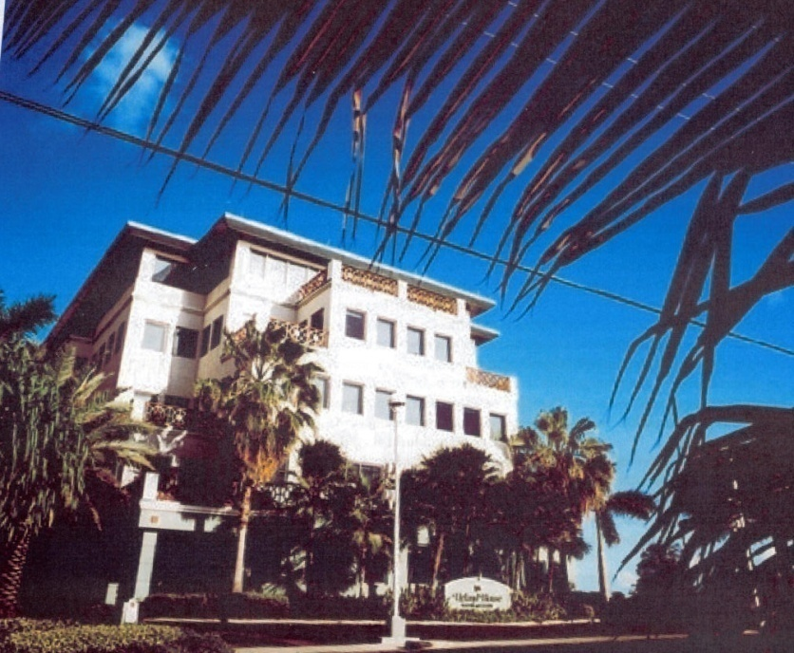
”Either this is the largest building in the world or the largest tax scam” (US President Barack Obama, Jan. 5, 2008, debate in Manchester, N.H)
Postkasseselskaper
…..about Ugland House, a small building in Cayman Islands, where 12.748 companies are registered and supposedly conduct their business (among them Coca Cola and Intel Corp.) No real activity is going on!

Slide 10
Utenlandske investorer betaler avgifter i stedet for skatt
Registreringsavgift for å komme inn i selskapsregisteret
Deretter årlig avgift for å være i selskapsregisteret (som er obligatorisk)
Årlig avgift for bruk av bankkonto i skatteparadiset
Avgift for å bruke «»lokale styremedlemmer»
Hvis skatteparadiset ilegger skatt kan «foreign investors» søke om å slippe skatt og slike søknader innvilges i de fleste tilfeller

Slide 11
Eksempel: De engelske jomfruøyene (BVI)
31 000 innbyggere og 900 000 «offshore» selskaper i 2021 (Norge hadde mindre enn 250.000 selskaper ).
Avgift for å ha et selskap i selskapsregisteret på BVI i 2023
$ 550 for selskaper med mindre enn 50 000 aksjer
$ 1350 for selskaper med mer enn 50 000 aksjer
$ 50 for hvert styremedlem
$ 350 for å få et «good standing certificate» som er nødvendig for å åpne bankkonto
Anslag tyder på at de ulike avgiftene gir inntekt pr innbygger på rundt $30 0000 i 2023. BNP per innbygger var $48 200 i 2023 på BVI så ca 62% av BNP kom fra avgifter.

Slide 12
Bruken av stråmenn i skatteparadis
I mange skatteparadis kan utenlandske investorer skjule hvem som kontrollerer selskapet, eier aksjene og hvem som fatter beslutninger ved bruk av stråmenn.
Bidrar til skatteunndragelse
Bidrar til å unngå reguleringer og sanksjoner
Gjør det vanskelig å straffe for ulike lovbrudd
Gjør det lønnsomt med kriminalitet fordi man kan skjule seg
Det har vist seg vanskelig å finne ut hvem som eier luksus-yachter i forbindelse med krigen i Ukraina og sanksjoner mot russiske oligarker

Slide 13
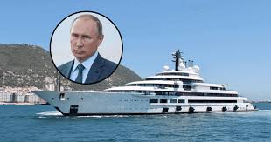
The superyacht Scheherazade is believed to be owned by Vladimir Putin.
The ship’s crew members—except for the captain— are Russian citizens many employed by the Federal Protective Service (Putin’s personal protection guard).
The ship’s beneficial owner - the Russian billionaire Eduard Khudainatov is believed to be a front for Putin.
Scheherazade was in 2022 registered
in the Cayman Islands and owned by
Bielor Asset Limited, a company in
the Marshall Islands.

Slide 14
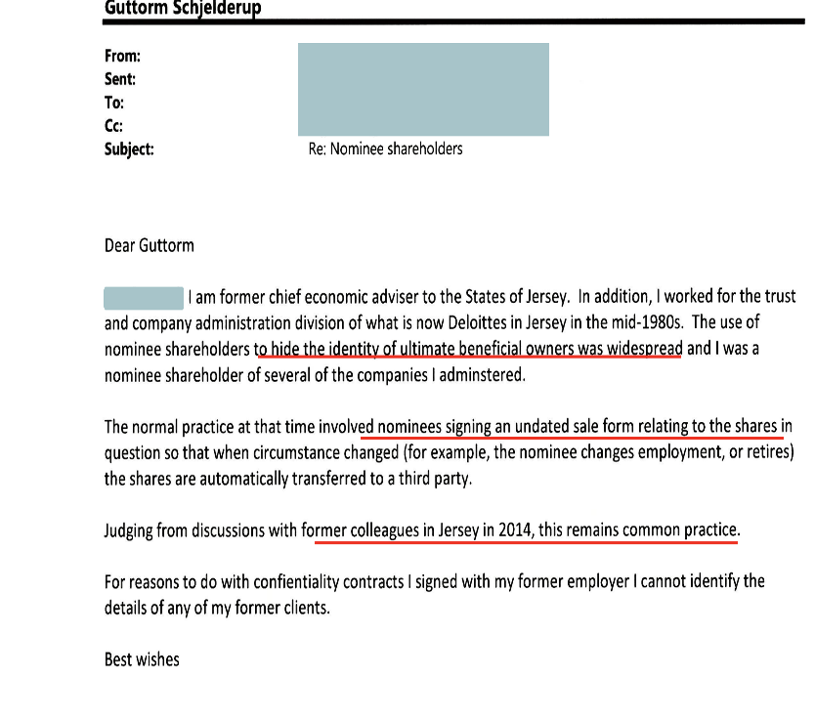

Slide 15
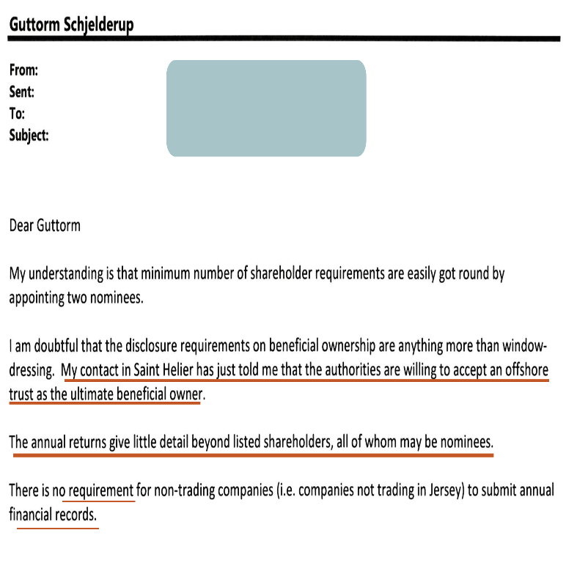

Slide 16
Eksempel på stråmenn fra Panama papers (2016)
Carmen Wong, George Allen og Jaqueline Alexander var styremedlemmer i selskaper opprettet av DnB for norske kunder på Seychellene.
Disse tre var registrerte styremedlemmer i Panamas selskapsregister for 4000 selskaper som DnB hadde satt opp.
4000 styreverv tilsier 11 styremøter hver dag hele året selv om hvert selskap kun har ett styremøte i året.
Disse tre hadde også andre styreverv i tillegg og omfanget var betydelig.

Slide 17
Skatteparadisene trenger ikke oppsyn med selskapene til de internasjonale investorene da selskapene ikke driver lokalt
Mangelfullt offentlig tilsyn av selskapsregisteret
Ofte ikke ajourførte aksjonærlister
Sjekker i liten grad at selskapene overholder regler ved levering av informasjon til selskapsregisteret
Ingen offentlig revisjon men ofte påbud om revisjon, men ingen kontroll om revisjon er gjennomført da selskapene ikke betaler skatt
Aksjeselskaper (begrenset ansvar) kan være styremedlemmer i aksjeselskaper! Og truster kan eie selskaper og sitte i styrer.
Lovgivningen er lagt opp til å skjule hvem som egentlig eier selskapene og hvem som sitter i styret

Slide 18
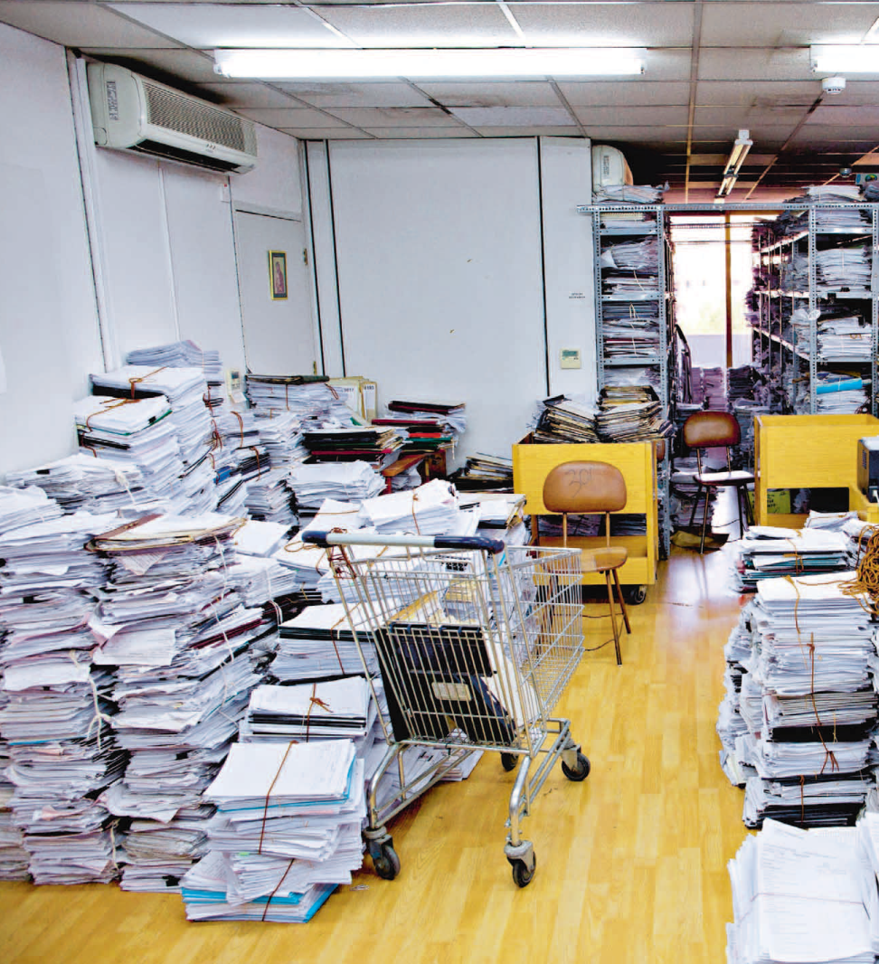
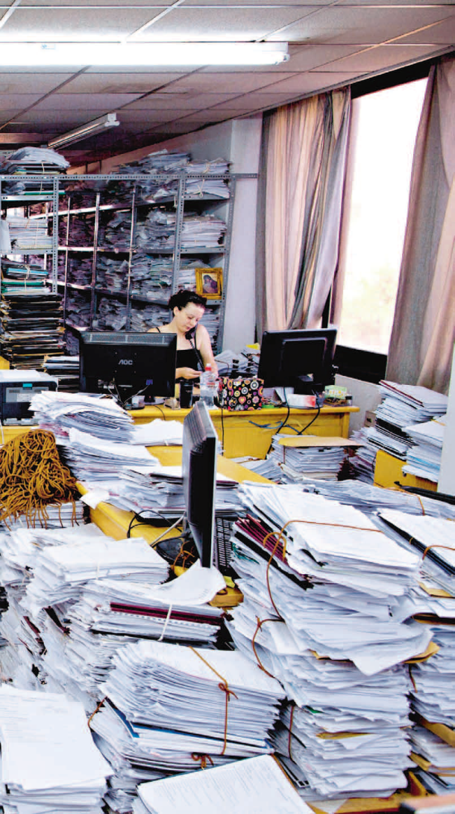
Selskapsregisteret på Kypros (medlem av EU) Avisen dagens Næringsliv sjekket registeret i 2012
10 år på etterskudd
med registering og
sjekker ikke
innleverte dokumenter
Manglende etterlevelse
går upåaktet hen. Ingen
straff for regelbrudd
Dagens Næringsliv
måtte få rettsordre
for å få adgang til
registeret på tross
av at det er åpent
for alle

Slide 19
Eksempel: Jersey og oljefondet
In 2012, kjøpte oljefondet aksjer for NOK 1,8 milliarder i aksjeselskapet Delta Topco Ltd som eier Formula 1 Racing
Aksjene ble « held in trust» av et selskap på Jersey kalt Juris Ltd
“The US Subcommittee of Investigations looked into Juris Ltd in connection with the Enron scandal and concluded that Juris Ltd was a company controlled by a trust used to process fictitious transactions and hide debt in Enron’s books”.

Slide 20
Eksempel (forts. Jersey og oljefondet) Journalister fra DN reiste til Jersey for å sjekke Juris Ltd.
Det var ikke mulig å slå fast om selskapet hadde et styre
Det fantes ikke regnskaper for Juris Ltd
Juris Ltd hadde ingen kontaktperson
Et tilretteleggerselskap (State Street Services Jersey Ltd) var oppført som eier av aksjene i Juris Ltd.
Det var ikke mulig å etablere om Juris Ltd var det selskapet som hadde aksjene «in trust» for Oljefondet

Slide 21
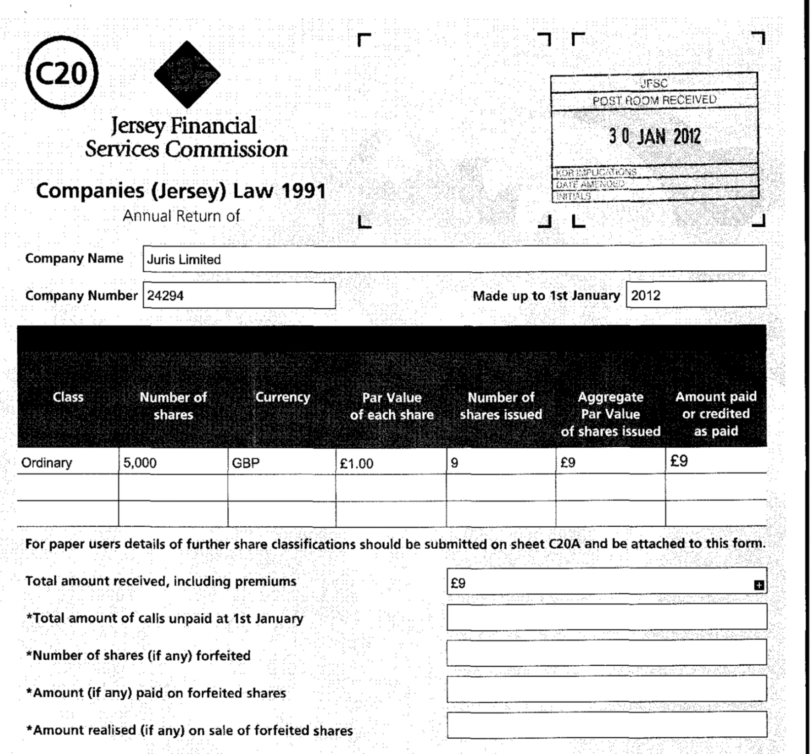
ANNUAL RETURN
FOR JURIS Ltd.

Slide 22
Financial Times 8 April, 2016, Michael Stothard, ”My brief career as a tax pirate”
"These nominees on paper own and control my company, but in practice sign all decision-making power to me”
“I asked Emily (employee in the service provider company) if the nominees could run off with my money as they did technically own my company”
“They are a director and shareholder, but they are just there in name only, and they do sign to confirm that they do not have any active part in the company,” she said reassuringly.”

Slide 23
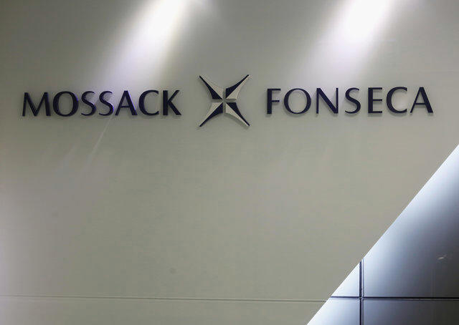

Syv viktige skatteparadis-lekkasjer
UBS/LGT
HBSC Suisse
Julius Baer
British Haven Leaks
LuxLeaks
Panama Papers
Bahamas Leak

Slide 24
Hva har lekkasjene lært oss?
Skatteparadis brukes til skatteunndragelse og skatteplanlegging
Spesielle stiftelser i skatteparadis brukes til å skjule hvem som reelt disponerer selskaper og midler
Noen land har hemmelige avtaler med bedrifter om lavere skatt (Irland for eksempel)
Brukerne er den politiske og økonomiske eliten pluss kriminelle
…Queen Elisabeth; Bono; Messi; Putin; Trump-circle...

Slide 25
Norge og skatteparadis
De aller rikeste i Norge er de største brukerne av skatteparadis
Halvparten av all formue skjult i skatteparadis i Norge tilhører den 1% rikeste andelen av befolkningen i Norge
Kilde: Alstadsæther, Johannesen og Zucman 2017, American Economic Review.

Slide 26
Akerlof, Spence and Stiglitz (Nobelprisen i økonomi 2001)
Informasjonsasymmetrier leader til moralsk hasard (ugunstige handlinger) som skaper transaksjonskostnader og hemmer markeder.
Lovgivningen i skatteparadis skaper informasjonsasymmetrier gjennom hemmeligholdet og fører til ugunstige handlinger og transaksjonskostnader.

Slide 27


Slide 28
Seven ways in which tax havens hamper development
Tax havens encroach heavily on the sovereignty of other countries
Tax havens harm the efficiency of financial markets
Tax havens undermine national tax systems and increase the costs of taxation
Tax havens reduce the efficiency of resource allocation
Tax havens make it more profitable to engage in economic crime
Tax havens hurt private income too
Tax havens hurt institutional quality (bureaucracy at large) and economic growth
The negative impact of these factors may be an insurmountable hindrance to economic development in poor countries

Slide 29
1.Skatteparadisene er parasitter på andre lands suverenitet
Et prinsipp i internasjonal skatterett er at inntekt skal skattlegges ved kilden (hvor den er opptjent) og at skattytere skal skattlegges der hvor de er bosatt.
Skatteparadisene gir muligheter for å unngå skattlegging der hvor den skulle funnet sted og de blokkerer all informasjon som kan avsløre dette.
Gjennom sin lovgivning stjeler skatteparadisene andre lands skatteinntekter.

Slide 30
2. Skatteparadisene skader finansmarkedenes virkemåte
Finanskrisen i 2008 avslørte at finansinstitusjoner og bedrifter skjulte gjeld og aktiva i skatteparadis noe som ledet investorer bak lyset (jf Enron skandalen)
Børs og innsidehandel. Skatteparadisene muliggjør å skjule hvem som handler med innsideinformasjon
Skatteparadisene skaper asymmetrisk informasjon som øker risikopremien i markeder og som øker kostnaden ved å håndheve lover pga hemmelighold

Slide 31
3. Skatteparadisene svekker andre lads skattesystem og øker effektivitetstapet ved skattlegging
Skatteparadisene gjør det vanskeligere å skattlegge kapital. I fattige land er kapitalbeskatningen viktigste inntektskilde
Fattige land forsøker å øke kapitalskattene for å kompensere for inntektstapet skatteparadisene påfører dem. Det gjør problemet større fordi de flernasjonale selskapene da flytter mer av overskuddet sitt til skatteparadis
Skatteparadisene svekker utformingen a fattige lands skattesystemer, reduserer inntektene fra skattlegging og svekker dermed vekst og institusjonell kvalitet

Slide 32
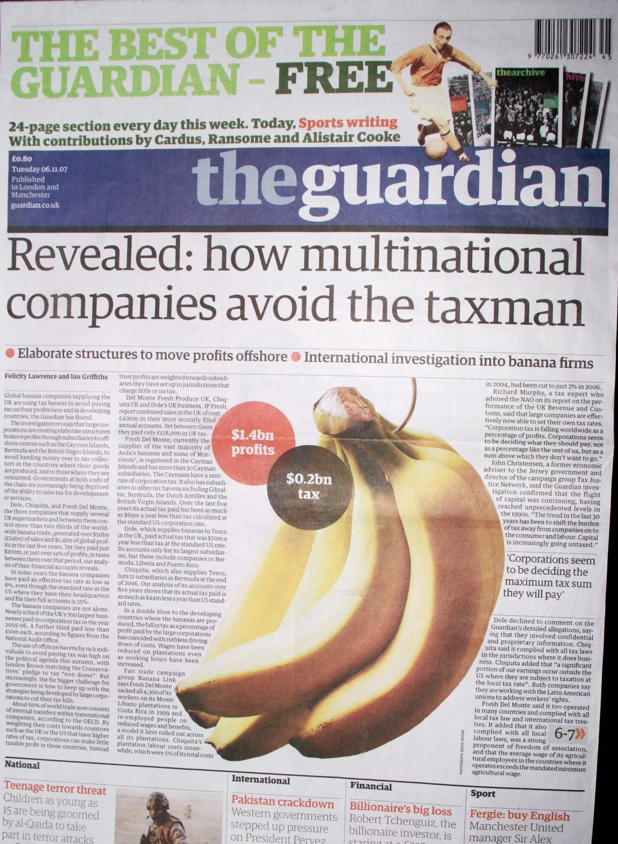
“
Corporations are creating elaborate structures to move profits through subsidiaries to offshore centres to avoid handing money over to tax collectors in the countries where their goods are produced, and in those where they are consumed. Governments at both ends of the chain are increasingly being deprived of the ability to raise tax for development or services.
6th November 2007
”

Slide 33
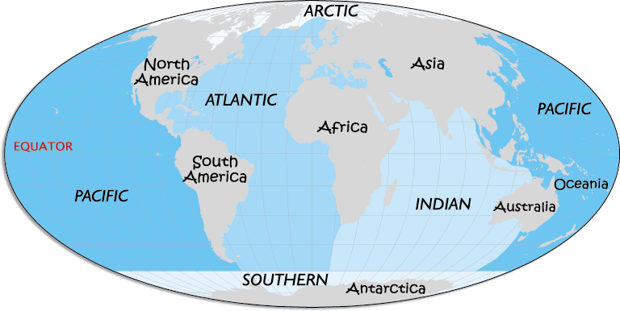
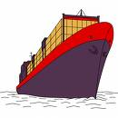
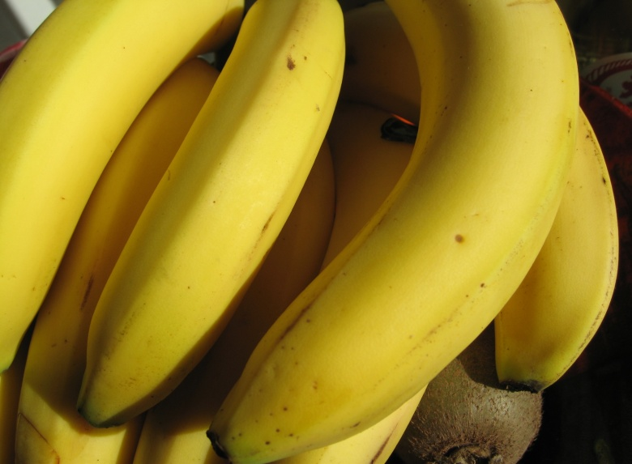
Ireland : 4p charged for use of brand
Consumed in UK : Import price : 60p
47p retail mark-up
1p taxable profits
Isle of Man : 4p for insurance services
Luxembourg : 8p for financial services
Bermuda : 17p for use of distribution network
Jersey : 6p charged for management services
Cayman Islands :
8p for use of purchasing network
Produced in Latin America
Export price: 13 pence
1.5p labour costs /
10.5p production costs
1p taxable profits

Slide 34
4. Skatteparadisene svekker økonomisk vekst i andre land
Skatteparadisene gjør det mer attraktivt å investere der avkastningen etter skatt er høyest og ikke der hvor avkastningen er høyest. Det svekker vekstevnen i verdensøkonomien.
Skatteparadisene fører også til ressurssløsing ved bruk av advokater og revisorer for å skjule skatteplanlegging og skatteunndragelse.
I sum svekkes ressursallokeringen og vekstevnen

Slide 35
5. Skatteparadisene gjør kriminalitet mer lønnsom
Skatteparadisene gjør at man kan skjule hvem man er og man kan sikre utbyttet fra kriminell aktivitet ved å flytte det til skatteparadis
Skatteparadisene gir økte incitamenter til alle typer kriminalitet og brudd på internasjonale lover og reguleringer

Slide 36
Eksempler fra NOU 2009:19
Ulykkesforebygging
Scandinavian Star ulykken (160 mennesker døde)
Sikkerhetsforskrifter ikke overholdt - eier ikke holdt ansvarlig da eierskap var skjult i skatteparadis (poenget er at kan du skjule deg koster det mindre å være ansvarlig)
Kriminalitet og terrorisme
Finansiering av 9/11 og ISIS
Ander Behring Breivik hadde konto i skatteparadiset Antigua
”The Washington sniper” (drepte 10) tok seg inn til USA på pass kjøpt i skatteparadis (noen av disse statene selger pass og statsborgerskap)
Miljøkriminalitet (oljeutslipp, tyvfiske, skipsvrak, etc),
Skip er eid av selskaper hvor eierne er anonyme (og forsikringen dekker ikke fullt ut kostnaden ved skade de forvolder)
Fiskebåten Elektron som i 2005 kidnappet to norske fiskeinspektører. Elektron var eid av et selskap med anonyme eiere. Vanskelig å straffe eierne.

Slide 37
Forts eksempler: Illegal, Unreported and Unreguated (IUU) Fishing
Utgjør 13-31% av globale fiskefangster (FAO, 2010)
…“Widely acknowledged that ship registration in states that offer flags of convenience particularly secrecy jurisdictions, are integral to the problem of illegal, unreported and unregulated fishing” (OECD, 2004)
Sekretessestatene tilbyr anonymitet som gjør det vanskelig å
forvalte fiskebestander, hindre ødeleggelse av korallrev etc
Straffe brudd på internasjonale avtaler
Sekretessestatene bidrar også til å bryte fundamentale menneskerettigheter

Slide 38
Forts eksempler: Sekretessestater og menneskerettigheter
United Nations Inter-Agency Project on Human Trafficking
Interviewed 49 Cambodian workers who had served aboard a so called IUU ‘slave ship’.
59% of them had witnessed the captain murder a crew member
One 19 year-old crewmember witnessed two separate incidents of decapitation by the captain (UNIPA, 2009).
“One of the most horrifying accounts is the death of 39 Burmese fishermen who died of lack of provisions because the captain did not want to approach shore for fear of being arrested for IUU fishing”.

Slide 39
6. Skatteparadisene reduserer privat inntekt for alle
Man skulle tro at skatteparadisene gir private økte inntektsmuligheter og derfor at privat inntekt øker. Det trenger ikke være slik!
Spesielt ikke i land som er fattige og karakterisert av det man kan kalle høy grad av bandittvirksomhet (Nigeria - slå hull på oljeledninger og selge stjålet olje; Colombia; kidnapping).
La oss se på virkningene av skatteparadis i land med mye bandittvirksomhet (typisk utviklingsland)

Slide 40
Dess flere som jobber med produktive aktiviteter
dess høyere er inntekten
Inntekt
Antall produktive entreprenører

Slide 41
Dess flere som forlater produktive aktiviteter og stjeler ressurser gjennom bandittvirksomhet, korrupsjon etc, dess lavere blir privat inntekt.
Skatteparadisene øker inntektsmuligheten
fra bandittvirksomhet fordi man kan skjule utbyttet
i skatteparadis (gjør det mer lønnsomt å være
banditt fordi man kan hindre at noen tar
ransutbyttet fra deg).
Inntekt
Antall aktører i uproduktiv virksomhet

Slide 42
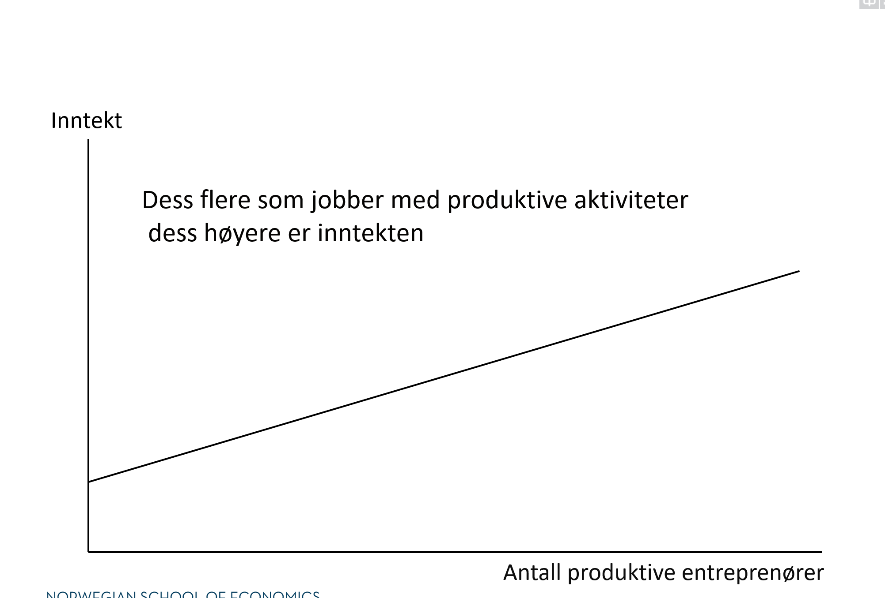
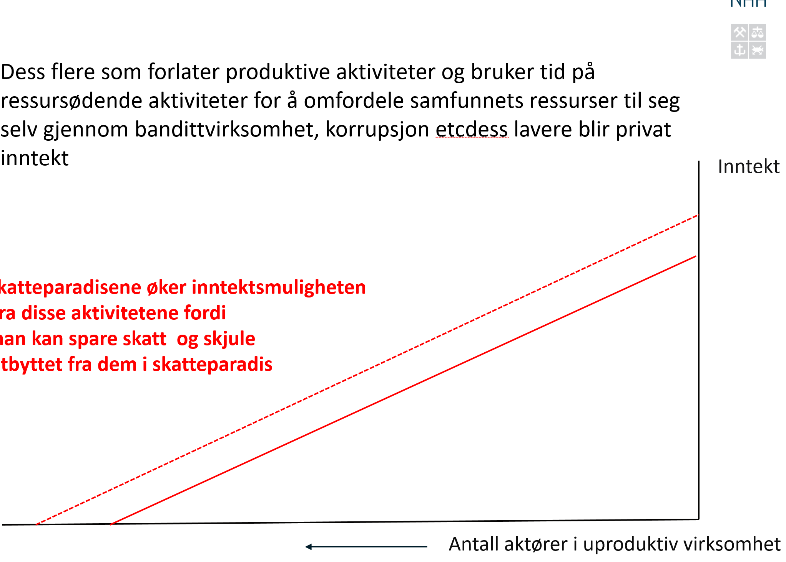
Vi kan nå sette disse to
figurene sammen i
et bøttediagram

Slide 43
Uproduktiv virksomhet (jo flere
som stjeler jo lavere verdiskapning)
Inntekt
Inntekt
Skatteparadisene øker inntektsmulighetene
For bandittene men dess flere banditter,
dess mindre verdiskapning og
privat inntekt! Alle taper.
Produktiv virksomhet
(jo flere i jobb dess høyere inntekt)
Andel i produktiv virksomhet
Andel i uproduktiv virksomhet

Slide 44
7. Skatteparadis svekker og institusjonell kvalitet i fattige land
Empirisk forskning: Institusjoner som rettsvesen, offentlig byråkrati, demokratiske prosesser etc er svært viktig for økonomisk vekst. Forskning viser at en tredobling av institusjonell kvalitet kan syv doble BNP-veksten.
NOU 2009: 10: Skatteparadisene gjør at makteliten i et utviklingsland kan ha en egeninteresse av å svekke eget lands institusjoner
Fordi det da blir lettere å stjele av fellesskapet kasse hvis institusjonene er svake
Er det riktig at kombinasjonen skatteparadis og svake statlige kontrollmekanismer frister makteliten til å tilrane seg fellesskapsverdier? La oss se litt på empirien!

Slide 45
Nedriving av offentlige institusjoner (i): Tyveri av penger som kunne bygd institusjoner
Mobutu Sese Seko , president i Kongo (1965 til 1997)
Stjal 15-20% av statsbudsjettet årlig på 70 tallet; penger i skatteparadis
Inntekten per innbygger i 1992 var halvparten av hva den var i 1960
Sani Abacha (tidl. President i Nigeria);
3 milliarder USD er hentet tilbake fra Sveits (og det er mer skjult i Liechtenstein)
Suharto-familien (Indonesia); 15-35 mrd. USD
Kilde: Transparency International (TI)
Zardari (president i Pakistan): 500 mill. USD (laveste anslag: TI)

Slide 46
Nedriving av offentlige institusjoner (ii): Påvirkning av demokratiske institusjoner
….skatteparadisene gir makteliten i fattige land incitamenter til å svekke statlige institusjoner slik at eliten kan plyndre landet
…men skatteparadisene gir også incitamenter til å endre politisk styresett slik at demokratiske kontrollprosesser svekkes fordi da er det enda lettere å bemektige seg på samfunnets ressurser!

Slide 47
Nedriving av offentlige institusjoner (iii): Påvirkning av demokratiske institusjoner
Det er 27 afrikanske land sør for Sahara: Ved uavhengighet hadde 5 av disse presidentstyre resten var parlamentariske demokratier
I 2009 hadde alle 27 land unntatt tre (Mauritius, Sør-Afrika og Botswana) presidentstyre
Mange av presidentene i de nye regimene er tiltalt og dømt (jf Abacha, Suharto, Zardari etc) for tyveri av statlige midler, korrupsjon etc og har penger skjult i skatteparadis.
I Latin – Amerika finner vi samme mønster

Slide 48
Rikdommens Paradoks: I gjennomsnitt leder ressursrikdom til lavere vekst (regresjonslinjen har negativ helning)
Det er variasjon i datagrunnlaget
Vekst
Noen land gjør det bra
Hva skiller landene?
Eksportverdi av naturressurser/BNP

Slide 49
Hva er forklaringen på rikdommens paradoks?
Mehlum et al (2006 a,b) og Boschini et al (2007) kontrollerer for en rekke faktorer som kan forklare fattigdommens paradoks:
“Resource abundant countries become growth winners or losers depending on the quality of their public institutions”
Siden skatteparadis gir incitamenter til å svekke institusjonell kvalitet, fordi da er det lettere å stjele fra statskassen, er skatteparadisene en del av forklaringen bak rikdommens paradoks

Slide 50
Andersen og Aslaksen (2008): Har styresett har noen betydning for rikdommens paradoks? De deler opp landene i grupper basert på kvaliteten på institusjonene
Tearing down institutions (iv):
Blå linje; god institusjonell kvalitet; ikke rammet av rikdommens paradoks
Rød linje: dårlig institusjonell kvalitet; rammet av rikdommens paradoks
8
Alle de blå landene har parlamentarisme!
Alle de røde er presidentstyrt!
Mehlum et al (2006a,b); In countries where the government does not effectively support property rights and is unable to provide basic security, and where corruption is widespread in the public bureaucracy, growth is low despite resource richness.
6
Land med gode institusjoner
4
Annual growth
2
0
-2
0
.1
.2
.3
Natural resource exports/GDP

Slide 51
Debatten om skatteparadis i Norge
Norges Banks hovedstyre i brev av 29.04.2020 til representantskapet :
«Den vanlige definisjonen av skatteparadiser er at de har liten grad av åpenhet og innsyn i kombinasjon med ingen eller svært lave skattesatser. Det er imidlertid vesentlige forskjeller på tvers av disse jurisdiksjonene. Både Jersey og Caymanøyene er medlemmer av OECDs ‘Global Forum on Transparency and Exchange for Tax Purposes»

Slide 52
OECD Global Forum og CRS-avtalene
OECD Global Forum har initiert utvekslingsprogrammet «Common Reporting Standard(CRS)» hvor skattemyndighetene i ulike land (ca 160 land) utveksler informasjon seg i mellom.
OECD bruker fire kriterier på etterlevelse. Land på nederste nivå listes som «non-compliant».
Landene kan velge å ilegge bøter for manglende etterlevelse men det skjer sjeldent og bøtene er svært lave.
Ved siste evaluering i desember 2020 var det kun Dominica, Niue, Saint Martin og Trinidad og Tobago som ikke var «compliant»
Nesten alle stater som tidligere var assosiert med betegnelsen «skatteparadis» deltar OECD forumet. USA og en rekke store land deltar ikke.
Avtalene gir ikke mer transparens for tredjepart kun skattemyndighetene som får informasjon.

Slide 53
Hva er erfaringene så langt fra avtalene om informasjonsutveksling
Data fra noen land er ubrukelige
Noen land sender inn data for sent
Noen data trenger kostbar prosessering før de kan brukes
Skatteåret varierer mellom land vanskeliggjør bruken av data
De fattigste landene deltar ikke fordi de ikke har teknologi til å delta og USA deltar heler ikke i CSR arbeidet.
Det er identifisert over 100 ulike metoder for å unngå å bli rapportert og en stor industri har oppstått rundt dette.
I mange land rapporteres det at de ikke har kapasitet eller ønske om å bruke dataene fullt ut

Slide 54
Det er vanskelig å stenge ned skatteparadisene
De rikeste bruker skatteparadis til å skjule inntekt og formue
I land med mye korrupsjon brukes skatteparadisene til å hvitvaske og skjule penger fra slik virksomhet.
Internasjonale investorer fortrekker skatteparadis fordi det er lett å etterleve reglene der (mangelen på sådanne)
De store landene er ikke interessert i å stenge ned skatteparadisene fordi makteliten benytter skatteparadis (jf TJN sin liste hvor Hong Kong (Kina) og USA figurerer på topplisten mm.

